Slide 1
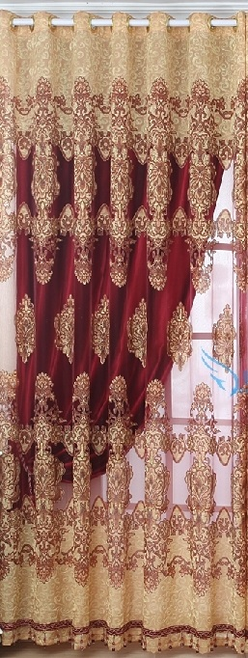
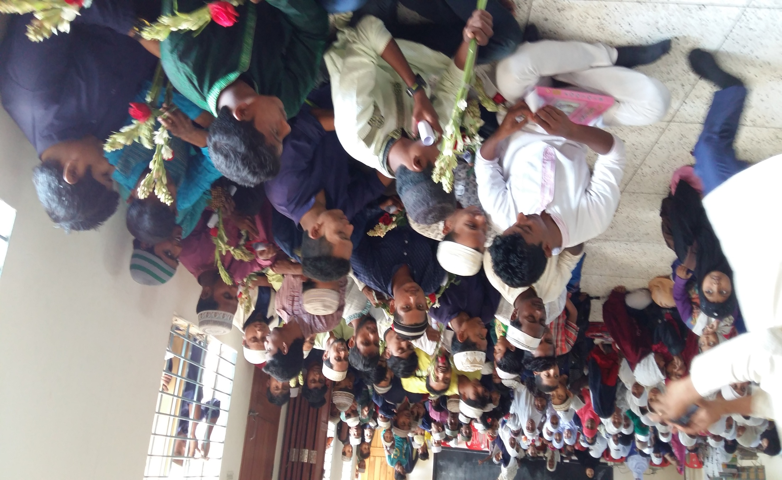
শিক্ষার্থীবৃন্দ তোমাদের অনেক
ধন্যবাদ।

Slide 2
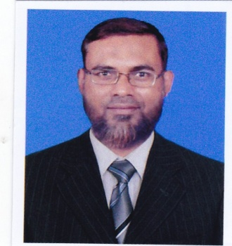
পরিচিতি
মফিজুর রহমান
সহকারী শিক্ষক
বশিরাবাদ দাওয়াতুল ইসলাম আলিম মাদ্‌রাসা
পবা, রাজশাহী
মোবাইল -০১৭৪০৯৩৮৪১
Email- mofizurbm@gmail.com
শ্রেণিঃ 8ম
বিষয়ঃ বাংলা সাহিত্য
মোট ছাত্র/ছাত্রীঃ ৪৫
উপস্থিতিঃ ৪০

Slide 3
কখন আমরা এ ধরনের হাসি হাসতে পারি

Slide 4
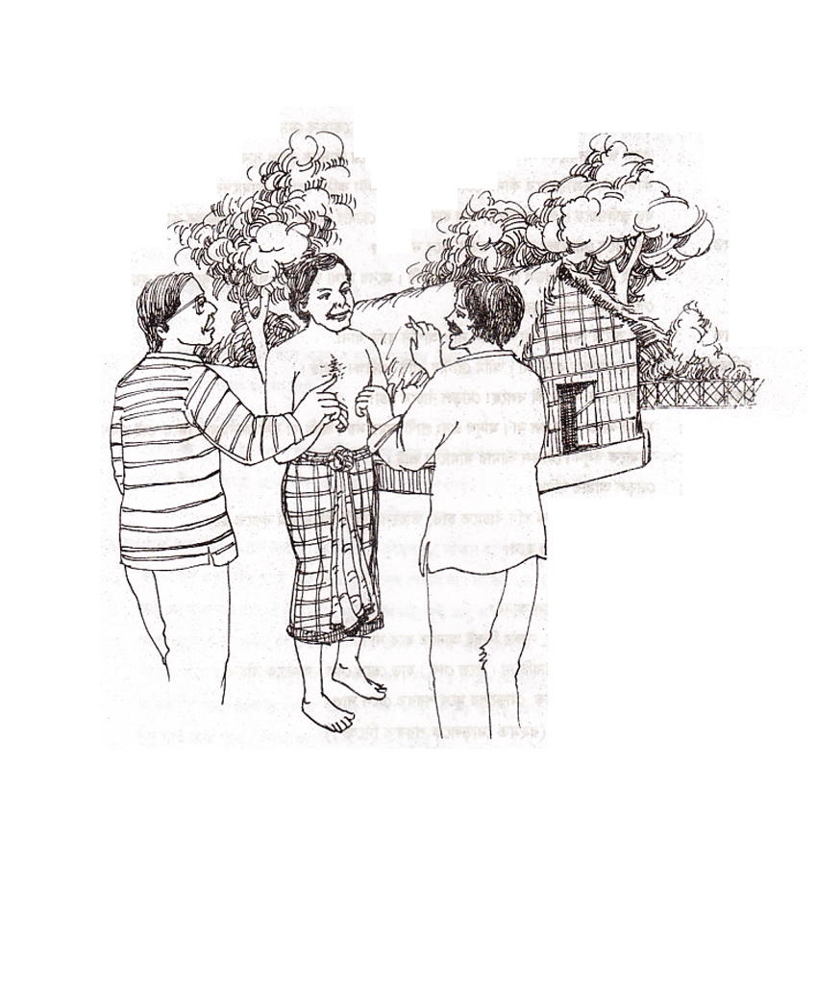
সুখী মানুষ
মমতাজ উদদীন আহমদ
(প্রথম অংশ-
প্রথম দৃশ্য)

Slide 5
শিখনফল
এ পাঠ শেষে শিক্ষার্থীরা ...............
১। লেখক পরিচিতি উল্লেখ করতে পারবে।
২। নতুন শব্দগুলো বাক্যে প্রয়োগ করতে পারবে।
৩। ‘অন্যায় ও অনৈতিকভাবে উপার্জিত অর্থ-বিত্তই মানুষের
অশান্তির মূল কারণ’ – উক্তিটি ব্যাখ্যা করতে পারবে।

Slide 6
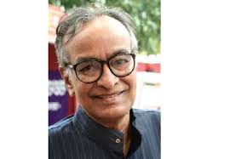
জন্ম
লেখক পরিচিতি
পশ্চিমবঙ্গের মালদহ জেলায়
১৯৩৫ সালে জন্ম গ্রহণ করেন।
কর্ম জীবন
সরকারি কলেজে অধ্যাপনা। এছাড়াও নাট্যকার ও নাট্যাভিনেতা হিসেবে খ্যাতিমান ব্যক্তিত্ব।
তাঁর উল্লেখযোগ্য রচনা-নাটক
স্বাধীনতা আমার স্বাধীনতা, রাজা অনুস্বারের পালা, সাত ঘাটের কানাকড়ি, আমাদের শহর, হাস্য লাস্য ভাষ্য।
পুরস্কার
শিশু একাডেমি সাহিত্য পুরস্কার, বাংলা একাডেমি পুরস্কার, একুশে পদকসহ বিভিন্ন সাহিত্য পুরস্কারে ভূষিত হয়েছেন।
মমতাজ উদদীন আহমদ

Slide 7
আদর্শ পাঠ
সরব পাঠ

Slide 8
শব্দার্থ
কবিরাজ =
বৈদ্য। আয়ুর্বেদ শাস্ত্র মতে যিনি চিকিৎসা করেন।
নাড়ি পরীক্ষা =
বজির নাড়ির অবস্থা দেখে রোগ নির্ণয়।
প্রাণখোলা =
অকৃত্রিম/ উদার/ খোলা মনের।
ব্যামো =
অসুখ। রোগ। ব্যারাম

Slide 9
একক কাজ
কবিরাজ, নাড়ি পরীক্ষা ও ব্যামো শব্দ ২টি দিয়ে ২টি করে বাক্য গঠন কর।

Slide 10
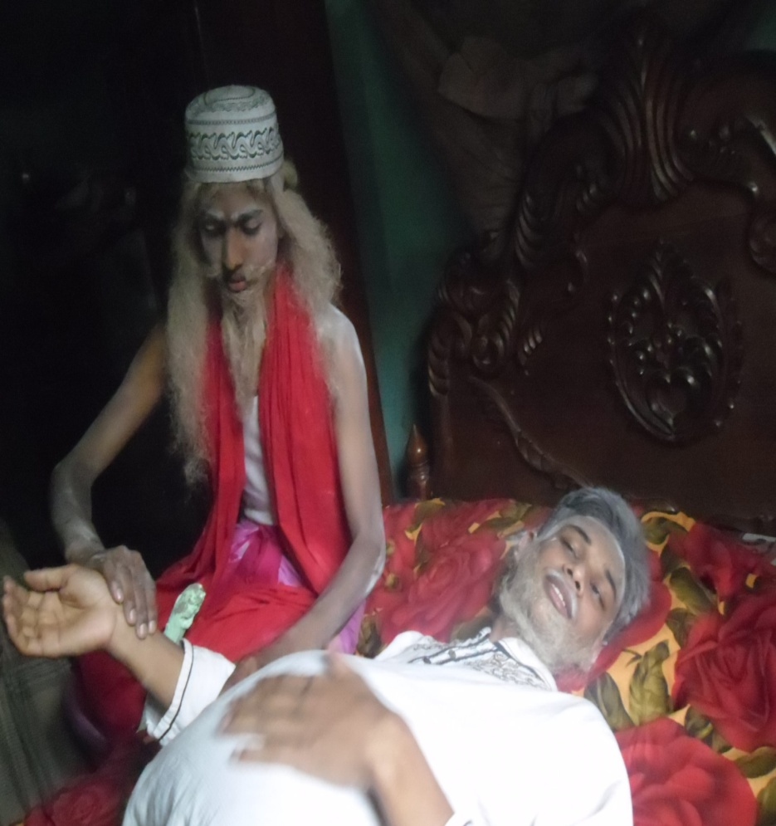
[মোড়লের অসুখ। বিছানায় শুয়ে ছটফট করছে। কবিরাজ মোড়লের নাড়ি পরীক্ষা করছে।

Slide 11
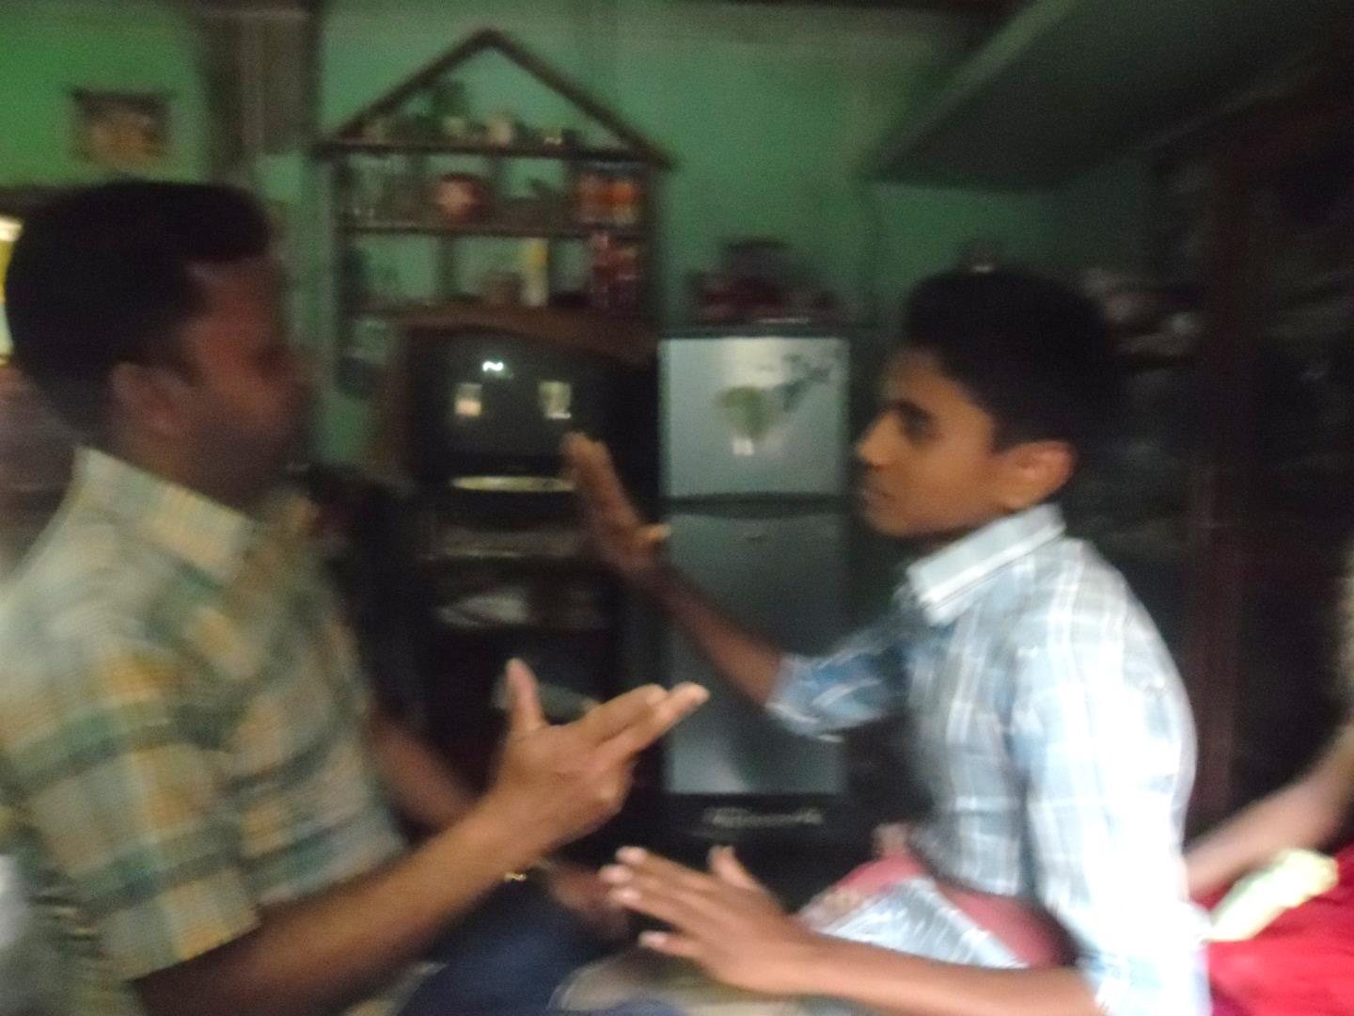
হাসু
রহমত
[মোড়লের আত্মীয় হাসু মিয়া আর মোড়লের বিশ্বাসী চাকর রহমত আলী অসুখ নিয়ে কথা বলছে। ]

Slide 12
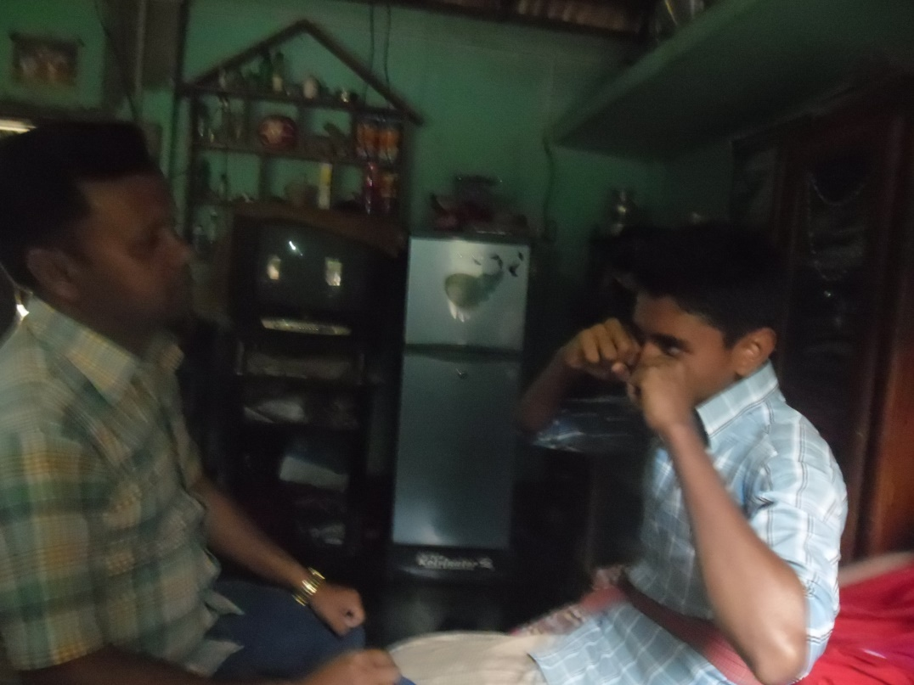
ভালো করে শোন, ঐ কবিরাজ যতই নাড়ী দেখুক , তোমার মোড়লের নিস্তার নেই।
ওমন ভয় দেখাবেন না তাহলে আমি হাউমাউ করে কাঁদতে লেগে যাব।

Slide 13
জোড়ায় কাজ
মানুষের চাহিদার কোন শেষ নেই, অসীম চাহিদার একটি তালিকা তৈরি কর।

Slide 14
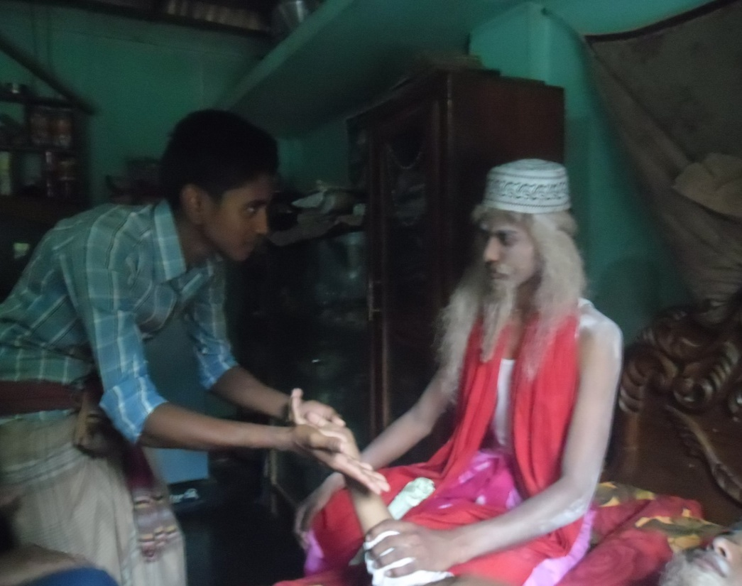
ও কবিরাজ নাড়ী কি বলছে মোড়ল বাঁচবে তো!
এত কোলাহল করনা , আমি রোগীর নাড়ী পরিক্ষা করছি।

Slide 15
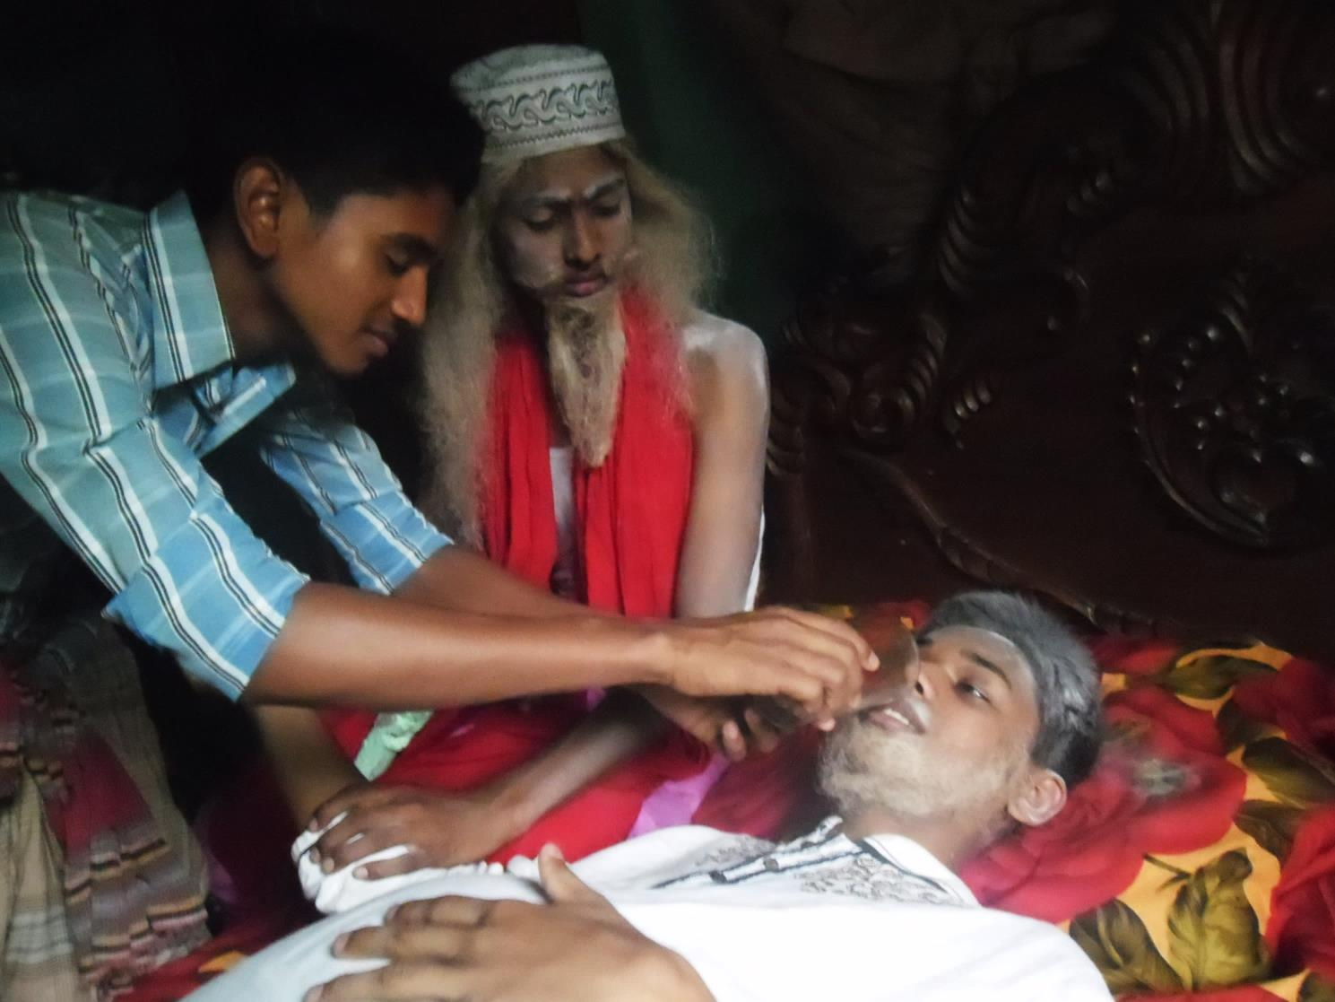
রহমত মোড়লের মুখে শরবত ঢেলে দিচ্ছে

Slide 16
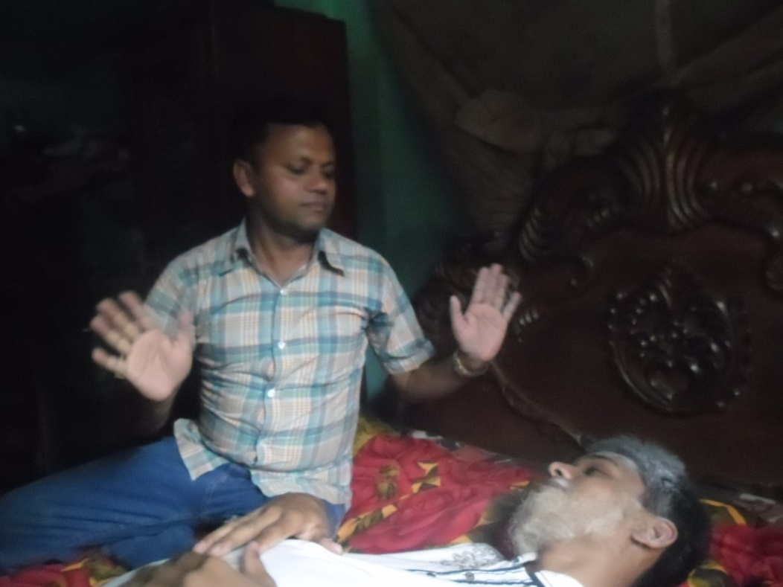
অন্যের মনে দু:খ দিলে কোনদিন সুখ পাবে না।
সুখ কোথায় পাব আমাকে সুখ এনে দাও।

Slide 17
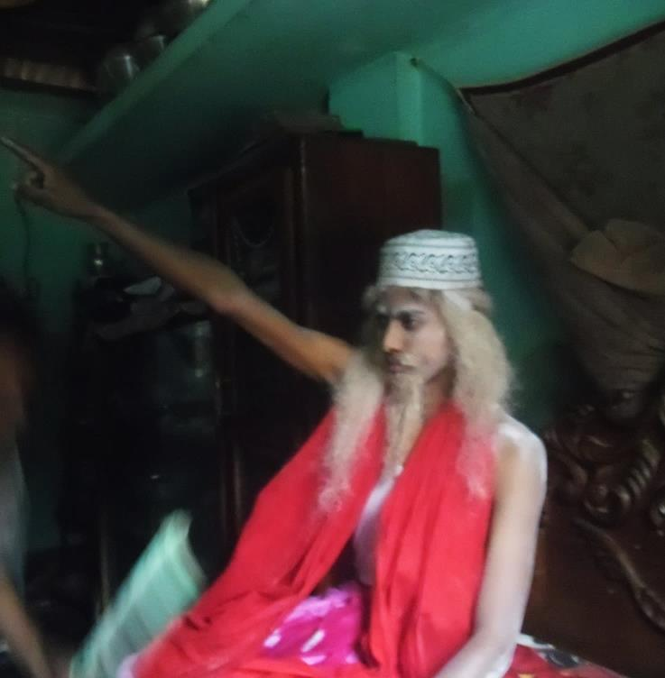
যাও সুখী মানুষের জামা খুঁজে দেখ। তা না হলে মোড়ল বাঁচবে না।

Slide 18
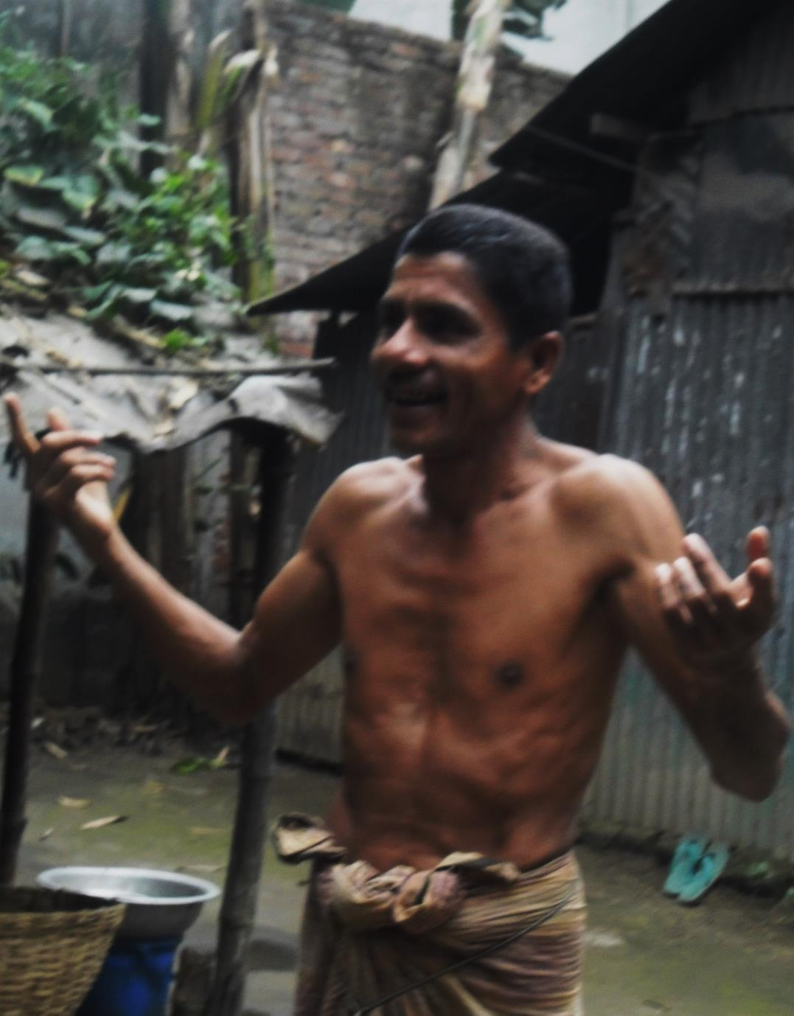
আমি একজন সুখী মানুষ। দুনিয়াতে আমার মত সুখী কে? আমি সুখের রাজা । আমি মস্ত বড় বাদশা।

Slide 19
দলীয় কাজ
# মোড়লের চারিত্রিক বৈশিষ্ট্য
দলে আলোচনা করে লেখ।

Slide 20
মূল্যায়ন
* লেখক মমতাজ উদদীন আহমদ কত খ্রিষ্টাব্দে
জন্ম গ্রহণ করেন?
* লেখক কী কী পুরস্কারে ভূষিত হন?
* অন্যায় ও অনৈতিকভাবে উপার্জিত অর্থ-বিত্তের কারণে
মোড়লের অবস্থা কী হয়েছিল?

Slide 21
বাড়ির কাজ
‘সুখ’ – এ বিষয়ের উপর একটি অনুচ্ছেদ
লিখে আনবে।

Slide 22
সবাইকে ধন্যবাদ

